Slide 1
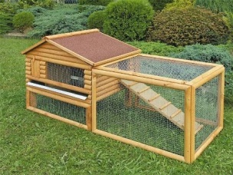
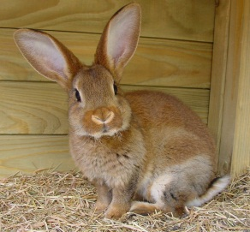
Konijn
Leerdoel:
Je leert wat een konijn nodig heeft voor een goede kooi.
Opdracht:
Je schrijft een informatiebrief over konijnenkooien, voor in de dierenwinkel
Werkwijze:
1) Verzamel informatie.
2) Schrijf op een kladblaadje wat volgens jou belangrijk is voor een goed konijnenhok
3) Schrijf op een kladblaadje je brief.
4) Maak een nette brief in
Word.
Bronnen:
http://www.bunnybunch.nl/informatie/cat/konijnen-huisvesting/post/huisvesting-konijn/
http://www.boerenbond-welkoop.nl/advies/dier-en-welzijn/konijn/huisvesting-van-uw-konijn
Duur:
± 60 minuten.

